Slide 1


容易被忽视的JavaScript
主讲人：聂建辉

Slide 2
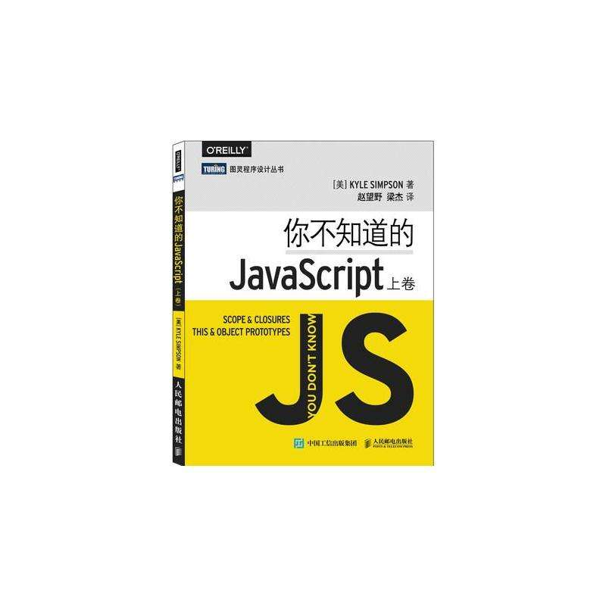
在 线 学 习 更 高 效
www.genshuixue.com

Slide 3
在 线 学 习 更 高 效
www.genshuixue.com
抛出几个问题
+new Date() 返回的是什么 & Why？
解释下事件循环？
变量提升的原理？
......

Slide 4
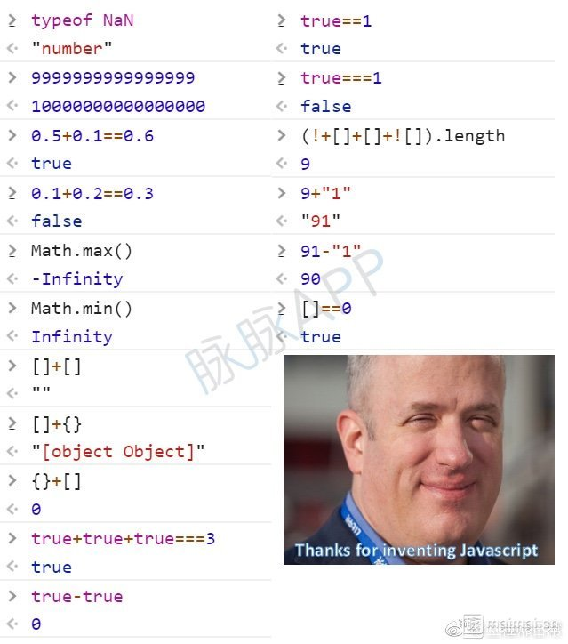
在 线 学 习 更 高 效
www.genshuixue.com

Slide 5
在 线 学 习 更 高 效
www.genshuixue.com
主要分享内容
闭包引发的“蝴蝶效应”
显式隐式类型转换
4招搞定异步编程
作用域你知多少
节流or防抖
事件循环

Slide 6
在 线 学 习 更 高 效
www.genshuixue.com
闭包引发的“蝴蝶效应”
闭包 函数柯里化 bind函数
this的指向问题
new操作符原理
原型和原型链

Slide 7
在 线 学 习 更 高 效
www.genshuixue.com
什么是闭包
闭包是基于词法作用域书写代码产生的自然结果，当函数可以记住并访问所在的词法作用域，即使函数在当前词法作用域外执行 ，这时就产生了闭包，即：将内部函数通过某种手段传递到当前词法作用域之外
Notes:
词法作用域是由你在写代码时将变量和块作用域写在哪里来决定的

Slide 8
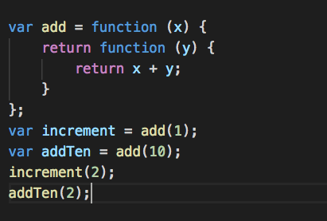
在 线 学 习 更 高 效
www.genshuixue.com
函数柯里化
在计算机科学中，柯里化（Currying）是把接受多个参数的函数变换成接受一个单一参数
(最初函数的第一个参数)的函数，并且返回接受余下的参数且返回结果的新函数的技术。
作用：
1.参数复用
2.延迟执行
3.动态生成函数

Slide 9
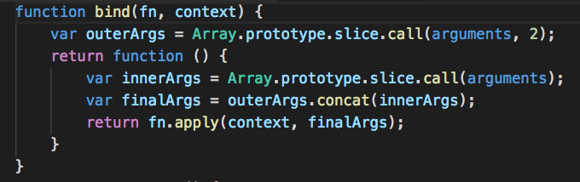
在 线 学 习 更 高 效
www.genshuixue.com
bind函数

Slide 10
在 线 学 习 更 高 效
www.genshuixue.com
this指向
默认绑定
隐式绑定(被上一级的对象所调用)
显示绑定 call apply bind
new 绑定

Slide 11
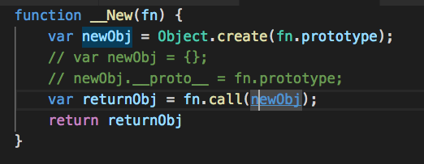
在 线 学 习 更 高 效
www.genshuixue.com
new 操作符原理

Slide 12
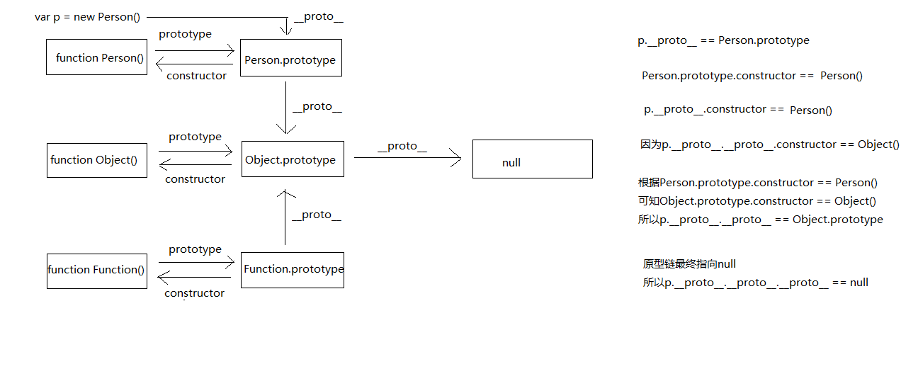
在 线 学 习 更 高 效
www.genshuixue.com
原型&原型链

Slide 13
在 线 学 习 更 高 效
www.genshuixue.com
显式隐式类型转换
Number
parseInt
+

Slide 14
在 线 学 习 更 高 效
www.genshuixue.com
Number
转换规则：
（1）如果是布尔值，true和false分别被转换为1和0
（2）如果是数字值，返回本身
（3）如果是null，返回0
（4）如果是undefined，返回NaN
（5）如果是字符串，遵循以下规则：
1、如果字符串中只包含数字，则将其转换为十进制（忽略前导0）
2、如果字符串中包含有效的浮点格式，将其转换为浮点数值（忽略前导0）
3、如果是空字符串，将其转换为0
4、如果字符串中包含非以上格式，则将其转换为NaN
（6）如果是对象，则调用对象的valueOf()方法，然后依据前面的规则转换返回的值。如果转换的结果是NaN，则调用对象的toString()方法，再次依照前面的规则转换返回的字符串值。
Notes:
Object.__proto__ == Function.prototype

Slide 15
在 线 学 习 更 高 效
www.genshuixue.com
parseInt
['1', '2', '3'].map(parseInt);
转换规则：
（1）忽略字符串前面的空格，直至找到第一个非空字符
（2）如果第一个字符不是数字符号或者负号，返回NaN
（3）如果第一个字符是数字，则继续解析直至字符串解析完毕或者遇到
一个非数字符号为止
（4）如果上步解析的结果以0开头，则将其当作八进制来解析；
如果以0x开头，则将其当作十六进制来解析
（5）如果指定radix参数，则以radix为基数进行解析

Slide 16
在 线 学 习 更 高 效
www.genshuixue.com
＋
＋new Date()
转换为原始值（valueOf toString）
转换为数字
转换为字符串

Slide 17
在 线 学 习 更 高 效
www.genshuixue.com
4招搞定异步编程
回调
事件监听
发布订阅
promise

Slide 18
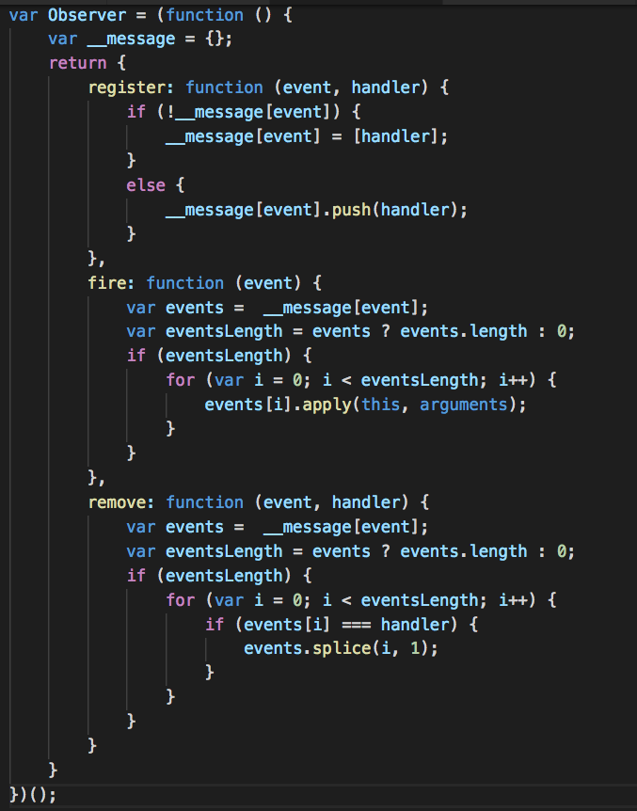
在 线 学 习 更 高 效
www.genshuixue.com
发布订阅

Slide 19
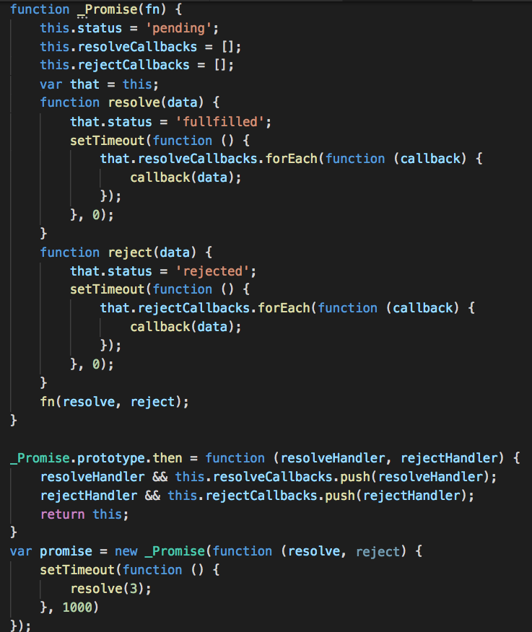
在 线 学 习 更 高 效
www.genshuixue.com
promise

Slide 20
在 线 学 习 更 高 效
www.genshuixue.com
作用域你知多少
作用域
作用域链
变量提升
AO&VO

Slide 21
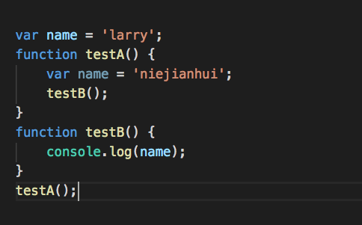
在 线 学 习 更 高 效
www.genshuixue.com
作用域&作用域链
Notes:
作用域不是由代码嵌套产生的 而是由函数调用栈确定的（即函数定义）
作用域链（作用域嵌套）

Slide 22
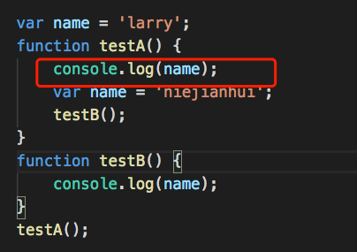
在 线 学 习 更 高 效
www.genshuixue.com
变量提升
Notes:
变量声明 函数声明提升 且函数优先 函数表达式不提升

Slide 23
在 线 学 习 更 高 效
www.genshuixue.com
AO&VO
执行上下文context（VO scope this）
VO：存储上下文的函数声明，函数形参和变量
AO：函数被调用后产生，作为变量对象使用，比如arguments对象
Notes:
全局 VO this global
函数 VO AO

Slide 24
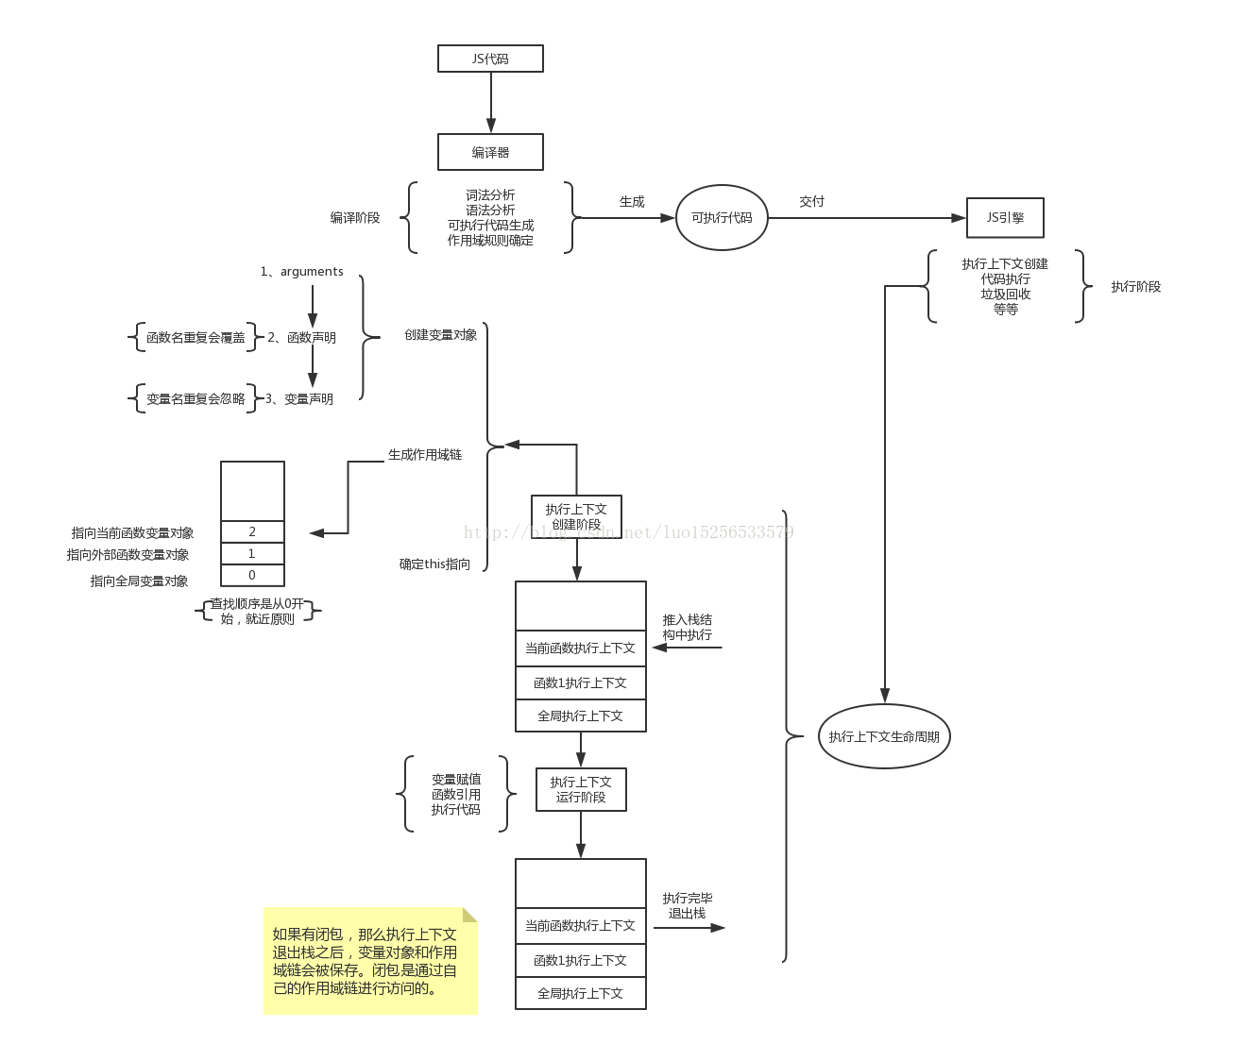
在 线 学 习 更 高 效
www.genshuixue.com

Slide 25
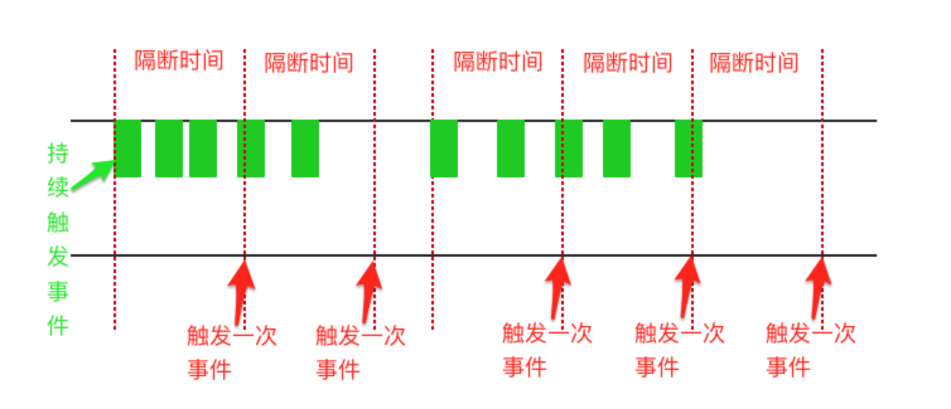
在 线 学 习 更 高 效
www.genshuixue.com
节流or防抖
Notes:
resize、scroll、实时响应输入框输入等触发频率非常高的操作引起页面频繁重渲染造成浏览器假死现象

Slide 26
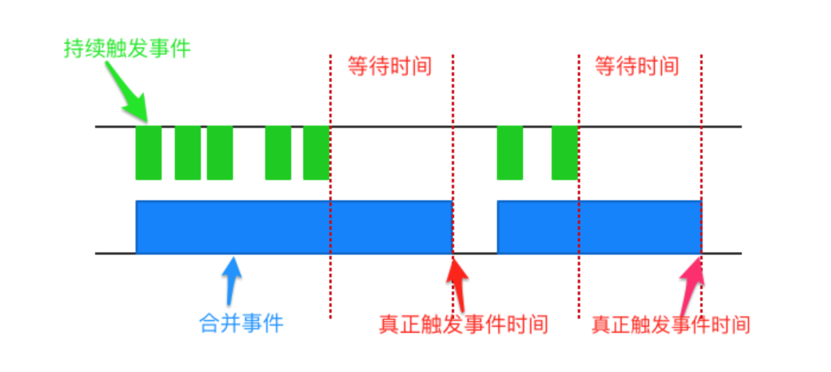
在 线 学 习 更 高 效
www.genshuixue.com
节流or防抖

Slide 27
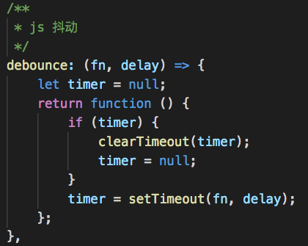
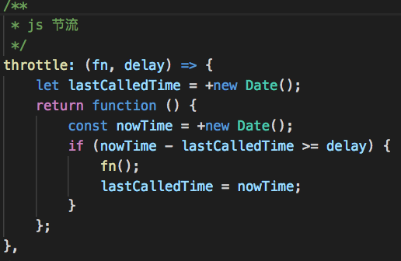
在 线 学 习 更 高 效
www.genshuixue.com
节流or防抖
Notes:
指定时间隔间内触发一次
指定时间隔间内不再触发时间的话才去触发事件

Slide 28
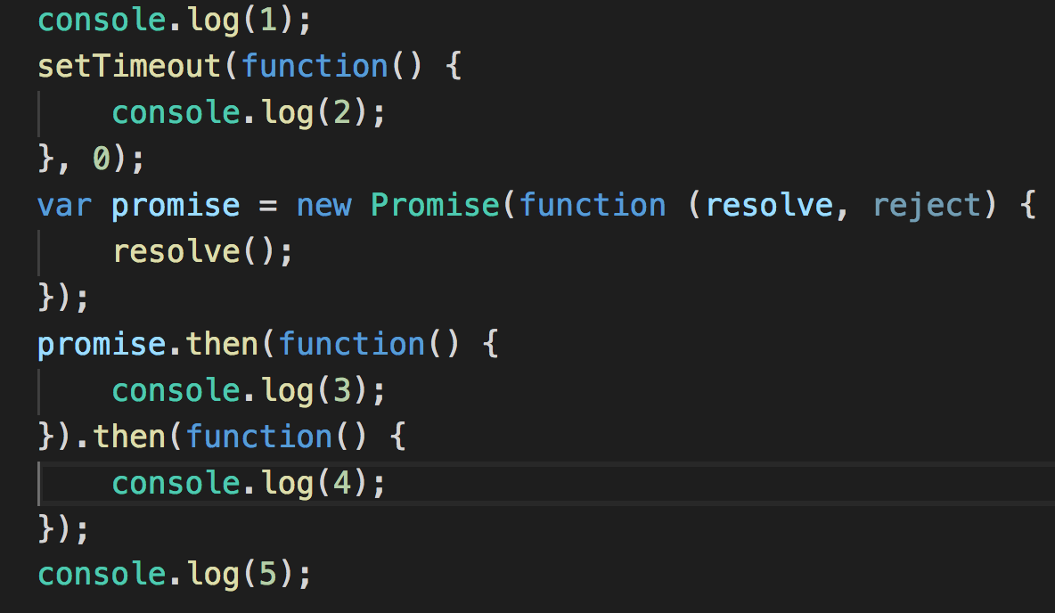
在 线 学 习 更 高 效
www.genshuixue.com
事件循环
Notes:
Js单线程 事件循环唯一 但是可以有多个任务队列（任务源）
宏任务队列 setTimeout, setInterval, setImmediate, I/O, UI rendering
微任务队列 process.nextTick, Promise, MutationObserver
从script(整体代码)开始第一次循环。之后全局上下文进入函数调用栈。直到调用栈清空(只剩全局)，然后执行所有的micro-task。当所有可执行的micro-task执行完毕之后。循环再次从macro-task开始，找到其中一个任务队列执行完毕，然后再执行所有的micro-task，这样一直循环下去

Slide 29


在 线 学 习 更 高 效
下载跟谁学APP
关注获得好课

Slide 30
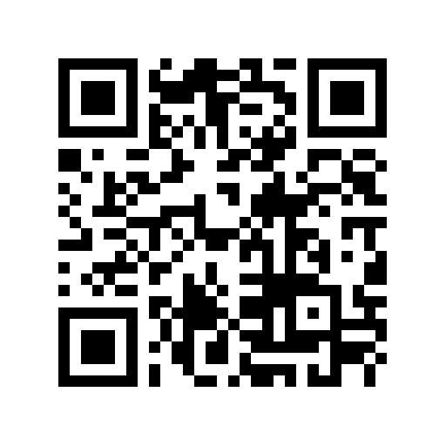
在 线 学 习 更 高 效
www.genshuixue.com

